Slide 1

Ftp服务
后盾网 人人做后盾
www.houdunwang.com
后盾网 2011-2014

Slide 2
vsFTPd服务器
VSFTP是一个基于GPL发布的类Unix系统上使用的FTP服务器软件，它的全称是Very Secure FTP 从此名称可以看出来，编制者的初衷是代码的安全。
在稳定方面，VSFTP就更加的出色，VSFTP在单机（非集群）上支持4000个以上的并发用户同时连接，根据Red Hat的Ftp服务器(ftp.redhat.com)的数据，VSFTP服务器可以支持15000个并发用户

Slide 3
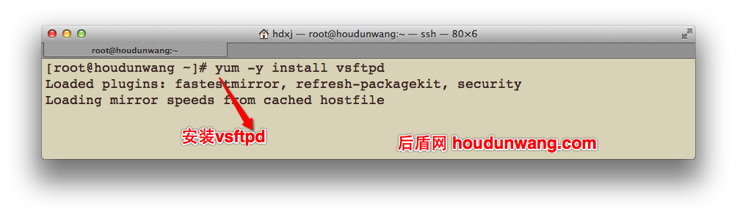
安装与启动vsFTPd服务
Centos安装 yum –y install vsftpd
启动服务 service vsftpd start

Slide 4
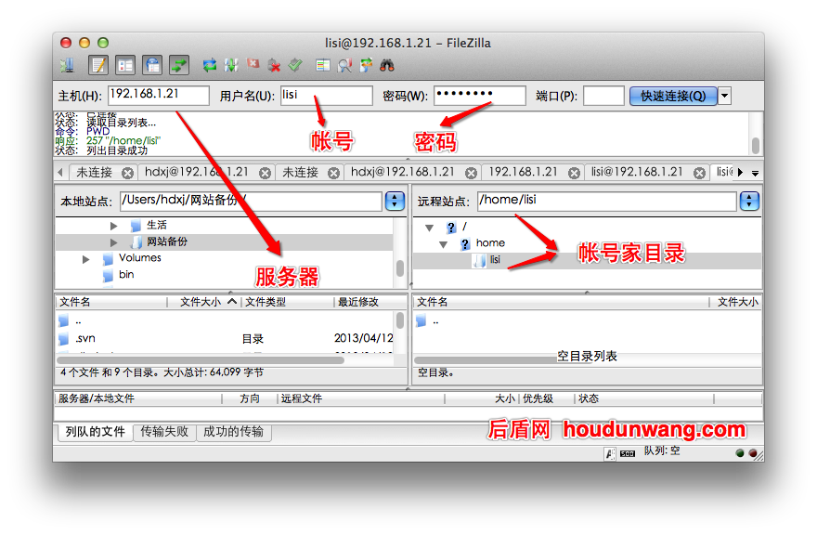
实体帐号登录，默认访问家目录
Houdunwang.com

Slide 5
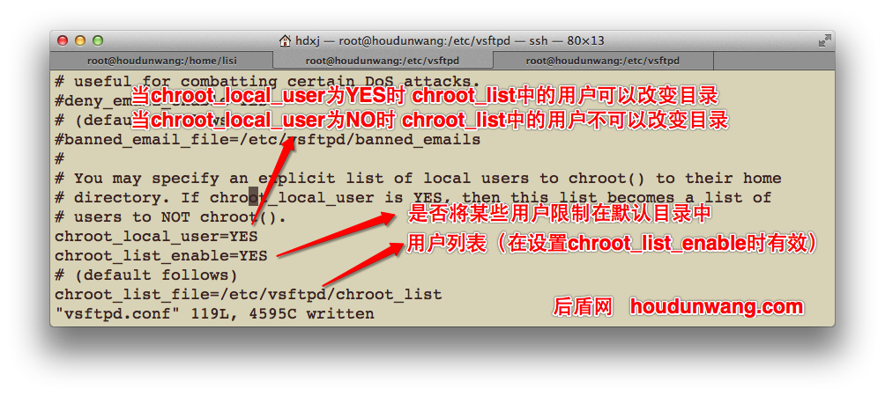
用户浏览目录的权限
只有chroot_local_user=YES一个选项，其他2项注释掉时。表示禁止所有用户切换
设置chroot_list_enable=YES与chroot_list_file=/etc/vsftpd/chroot_list时表示chroot_list文件中的用户禁止切换
chroot_list文件一行一个帐号

Slide 6
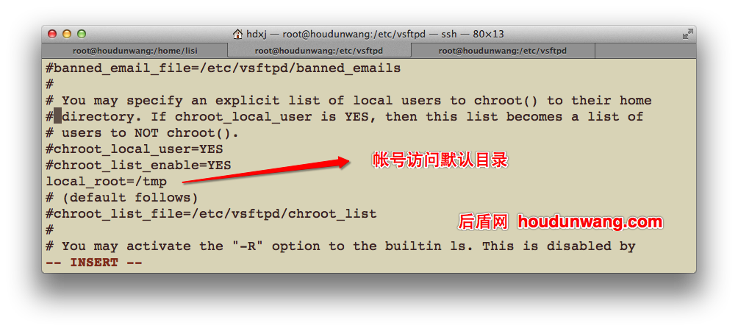
帐号登录默认目录
帐号访问默认目录 local_root=/www

Slide 7
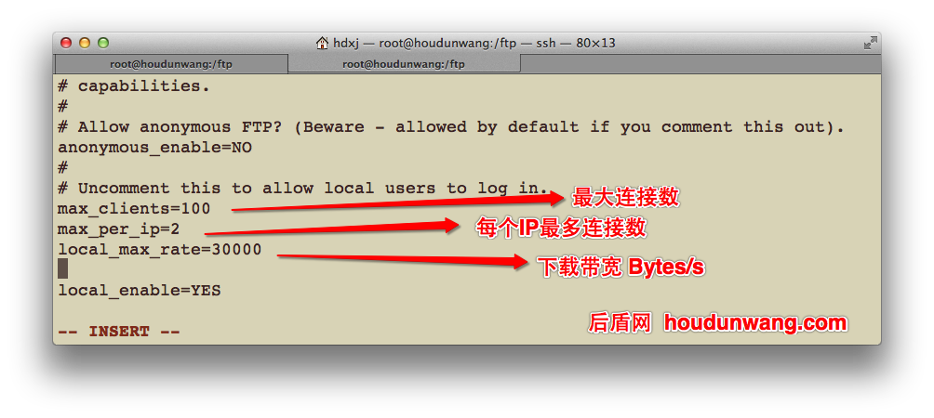
带宽与连接数限制
配置项文件中可能不存在以下配置项，请自行添加

